Slide 1
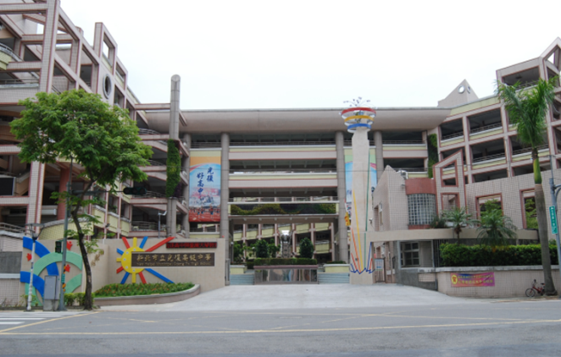
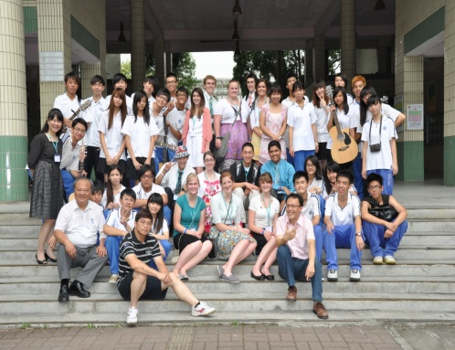
清水高中 樹林高中 光復高中
組員:39.49

Slide 2
◎清水高中
簡介:本校辦學績效卓著，時獲各項榮譽，三館完成後，更具備了超越一般高級中學的設備及規模，但 並未因此而滿足，將以「更人性化的關懷、更前瞻性的遠景、更科 技化的整合、更多元化的策略、更國際化的胸懷」為理想，自我開創，自我期許。相信 在我們辛勤的耕耘下，清水中學的未來，必永保清新，水亮燦爛 。

Slide 3
◎樹林高中
簡介:民國33年，臺北縣立樹林中學校初創，名為鶯歌農業實践女子學校。57年改制為樹林國民中學，84年改制為 樹林中學，89年改制為樹林高級中學。發展迄今，學校班級數(含國、高中)合計102班之規模，學生人數約3,500人左右。目前畢業校友多達 60,000餘人，其中地方士紳、地方首長、民意代表均為本校傑出校友。

Slide 4
◎光復高中
簡介:本校位於板橋區中山路旁，鄰近光復橋新店溪畔，交通便利環境優雅。光復高中於102年8月1日正式改制，民 國88學年度國中部開始招生，102年高中部招收4個班，之後每年提高到6個班，目前國中34班、資源班1.66班、語文資優班2.66班，學生約 1150人，教職員工108人
102學年度（2013年8月）改制為綜合高中兼完全中學，高中部、國中部兼有之；高中部自二年級起分流，主修分為社會學程、自然學程、多媒體設計學程、電腦平面動畫程等。

Slide 5
PS.光復高中是102年設立的 PR值大概在70-80之間
◎各校PR值
 | 99 | 100 | 101
清水 | 78 | 71 | 77
樹林 | 72 | 72 | 72
光復 | * | * | *

Slide 6
交通時間(從海山出發)
清水高中:搭公車大概需要20~30分鐘
樹林高中:50~60分鐘
光復高中:10~20分鐘
從這三中我們覺得清水高中會比這其他兩所好。但光復上學的時間較短。

Slide 7
39心得
我覺得利用這次的報告可以了解每個的學校特色，並了解自己適合哪一個學校，知道哪一間的學校特色，來考慮未來的高中職。
49心得

